Slide 1
УНИВЕРСАЛЬНЫЙ КОДИФИКАТОР содержания и умений по истории

Slide 2
История древнего мира
До нашей эры |  |  |  |  |  |  |  |  |  |  |  | Наша эра
 |  |  | IX | VIII | VII | VI | V | IV | III | II | I | I | II | III
1. Отметьте на ленте времени следующие даты: 776 г.до н.э., 662г.до н.э., 480г. до н.э. Обведите ту из них, которая соответствует началу Олимпийских игр. (2 б)
2. Посчитайте, сколько лет назад произошло событие, в память о котором учреждена марафонская дистанция на олимпийских играх. (2 б)
3. Отметьте на ленте времени дату образования единого государства в Египте и подпиши век.(2б)
4. Что было раньше: Олимпийские игры в Греции или Падение Ниневии в Ассирии?
Проверяемые предметные требования к результатам обучения
1.1. Применять понятия «эра», «век», «эпоха», «год», «дата».
1.3. Соотносить события истории с историческими периодами.
1.2. Определять длительность исторических процессов, последовательность событий, явлений, процессов истории.
2.1. Использовать «ленту времени», хронологические и синхронистические таблицы в процессе изучения истории.
2.10. Заполнять хронологические, таблицы.
1.13. Устанавливать временные связи исторических событий.

Slide 3
ГРЕЦИЯ
Система образования в Древней Греции
предполагала, что до семи лет мальчиков и
девочек воспитывала мать на женской
половине дома. После семи лет девочка
оставалась с матерью – учиться готовить,
ткать, нянчить малышей. Считалось, что
большего скромной порядочной гречанке не
нужно. Мальчиков же раб-педагог отводил в
школу, где они учились читать и писать.
Как ты оцениваешь положение
мальчиков и девочек с позиции человека
XXI века?
Запишите свою позицию и приведите один-два аргумента в её подтверждение. (2б)
Приведи еще один аргумент. Используя информацию не изучаемую на уроках. (2б)
ОТВЕТ:
Я считаю, что ___________________
Потому что ___________________________
Проверяемые предметные требования к результатам обучения
4.8. Определять и объяснять с опорой на
фактический материал свое отношение к
наиболее значительным событиям,
достижениям и личностям в истории
Древнего мира.
4.9. Понимать национальные и культурные
различия между народами, с уважением
относиться к представителям других
национальностей и культур.
5.1. Привлекать дополнительную
информацию для пояснения терминов,
используемых в письменном историческом
источнике .

Slide 4
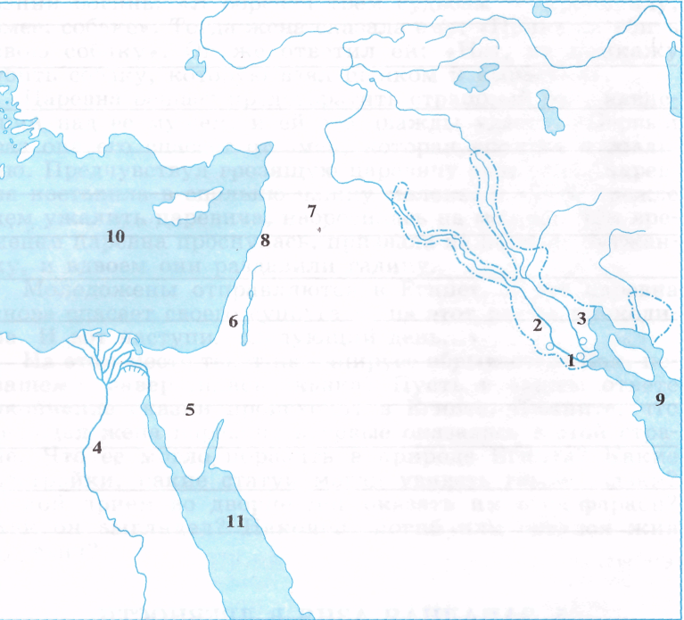
ДВУРЕЧЬЕ
1. Напишите цифру, которая
показывает на карте
местоположение Месопотамии.
2.Используя знания исторических
фактов, объясните, как природно-
климатические условия повлияли
на занятия жителей Междуречья.
Проверяемые предметные требования к результатам обучения
1.13. Устанавливать причинно-следственные связи исторических явлений на основе анализа исторической информации.
2.4. Узнавать, показывать и называть обозначенное на карте пространство.
2.5. Соотносить информацию тематических и общих (обзорных) исторических карт.
2.11. Понимать информацию, представленную в виде изобразительной наглядности.
4.2. На основе информации, представленной в виде изобразительной наглядности, составлять связный образный рассказ о явлениях, которые она иллюстрирует.

